Slide 1

Microfair - Blubb

Slide 2
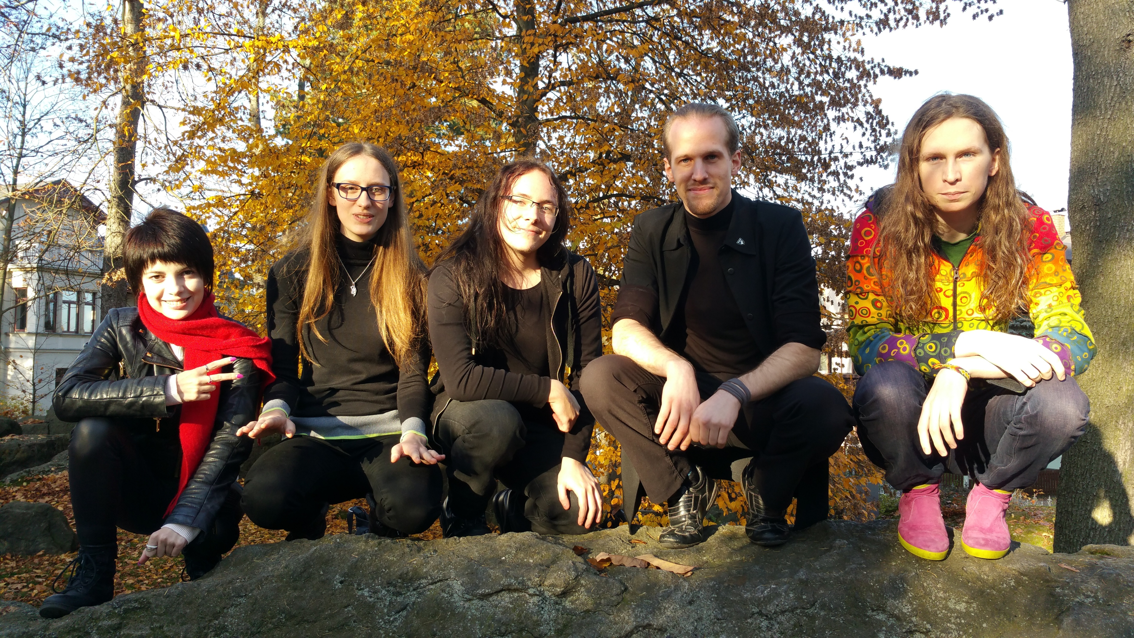
Unser Team
Irina Hasanow
Präsentation und Dataminig
Michael Kuwilsky
Artwork - Karten
Ronja Böhringer Spielmechanik,
Datenadministration
Christina Klaus
Artwork – Setting, Spielregeln
Fabian Schocke
Leading-Designer

Slide 3
Unser Spiel
Abenteuerspiel im Steampunk-Setting
Ein Schloss erkunden und dabei Monster (Wächter) besiegen
Den Endgegner im Team oder allein besiegen

Slide 4
Die Story
Fliegendes Schloss
Ausgestorbene Zivilisation
Mechanische Monster
Versteckte Schätze
Der Endgegner – der finale Wächter

Slide 5
Spielregeln - I
Feld von 7x7 umgedrehten Karten (erweiterbar auf 9x9)
In der Mitte – Endgegner
3 Arten von Karten: Monster, Falle, Schatz
Jeder Spieler zieht Karten vom Spieledeck
Jeder Spieler muss Räume betreten und dort:
-gegen Monster kämpfen,
-Schätze sammeln,
-Fallen betreten

Slide 6
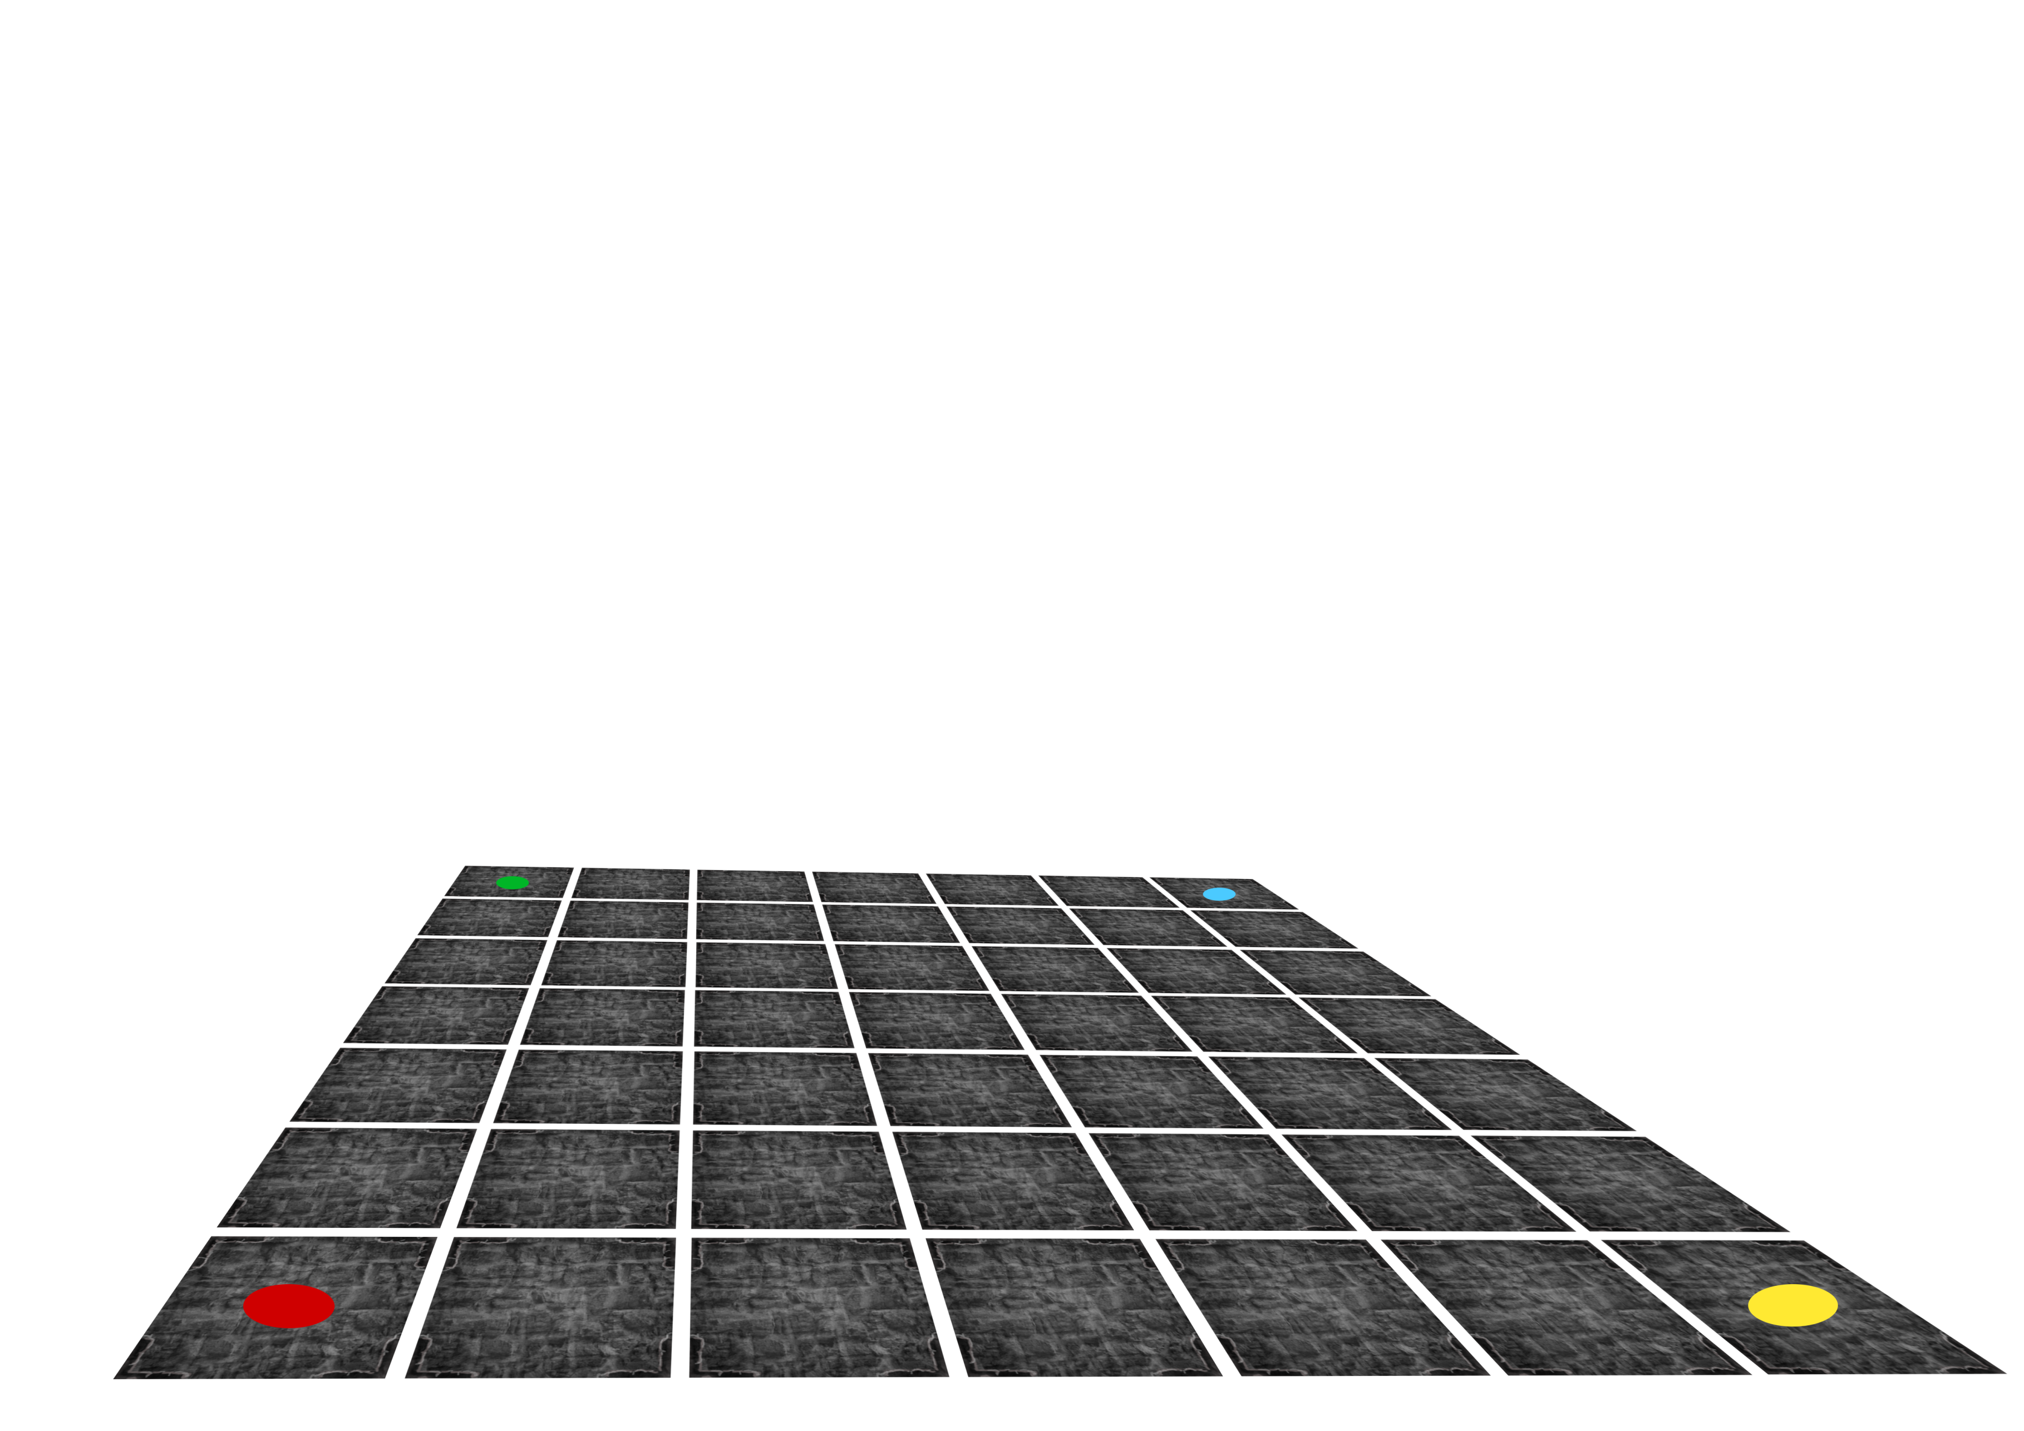
Spielbrett

Slide 7
Spielregeln - II
Kämpfen gegen Monster mithilfe Handkarten
Mehrere Ebenen auf dem Spielfeld
Finale Schlacht gegen den Endgegner
Jeder Kampf – im Team oder allein
Spieler: 1-4
Dauer: 2-3h

Slide 8
Zielgruppe
Spieler: Ab 12
Steampunk - Fans
Fantasy – Fans
Studenten
Familien mit jugendlichen Kindern

Slide 9
Warum unser Spiel?
Kombination aus Karten- und Brettspiel
zufällig generiertes Spielfeld
skalierende Gegner/Spieler/Karten
Kombination aus PvP, Koop und PvE

Slide 10
Ähnliche Spiele
Labyrinth der Meister
Das verrückte Labyrinth
Herr der Ringe – Brettspiel
Dragon Quest
Munchkin

Slide 11
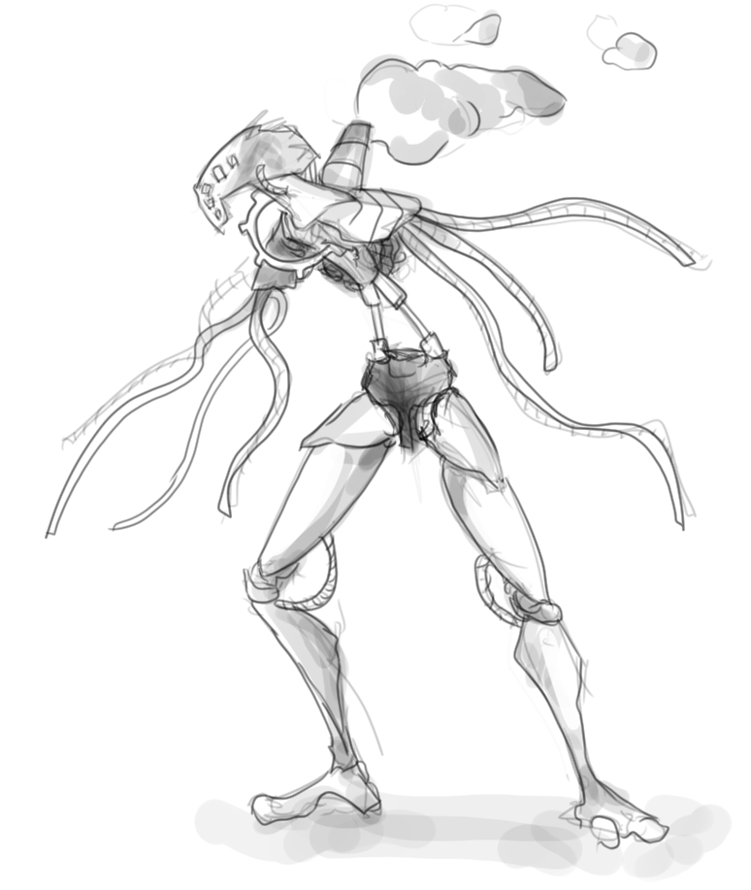
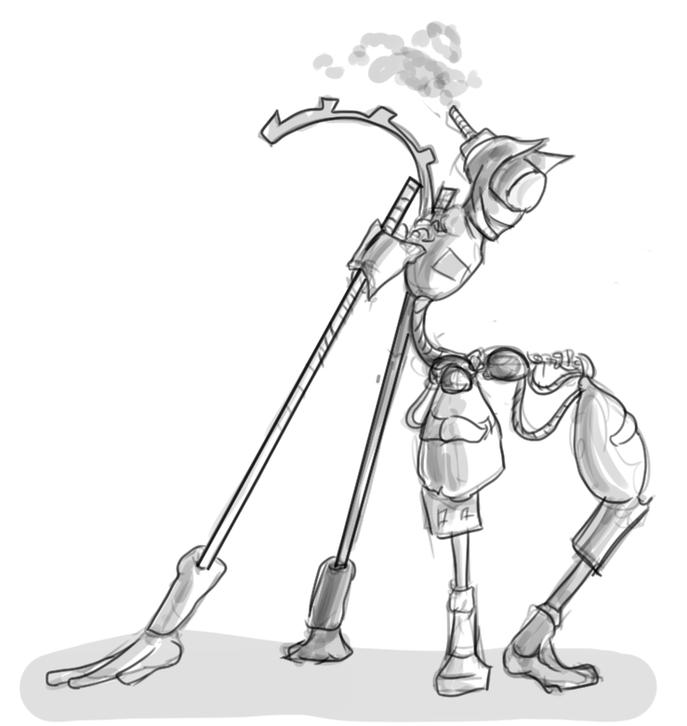
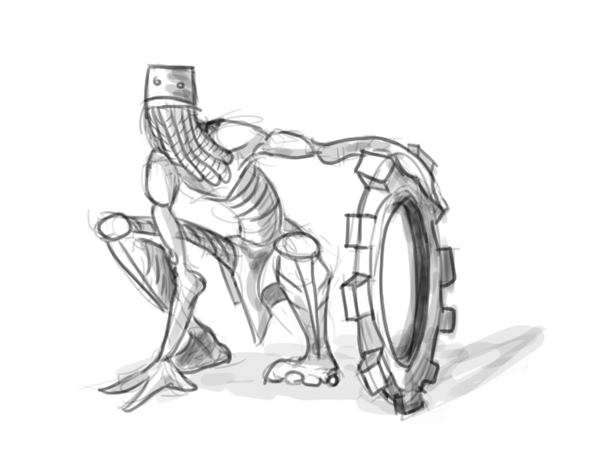
Bonus

Slide 12
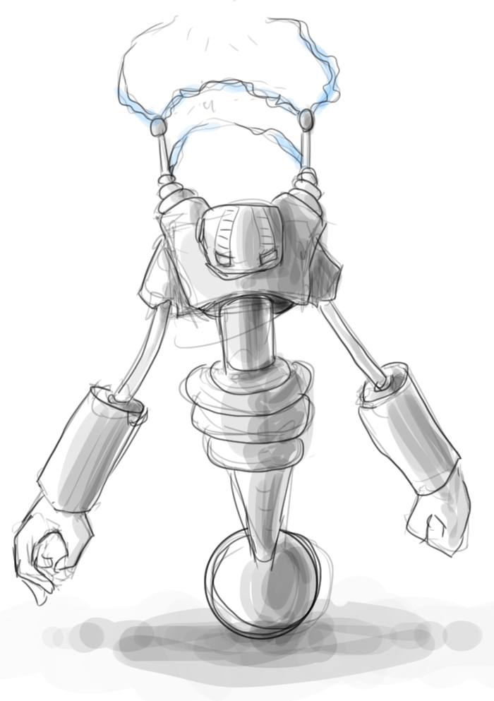
Bonus

